Slide 1

Machine Learning
CIE407
Sesi 6
Supervised Learning:
Decision Tree, gini impurity dan Entropi

Slide 2

Dr. Rahmat Budiarsa, S.Kom.
8482
rahmat.budiarsa@esaunggul.ac.id

Slide 3
Pengenalan Machine Learning
Supervised Learning vs Unsupervised Learning
Algoritma Supervised Learning
Algoritma Unsupervised Learning
Supervised Learning: Classification dan Regresi
Supervised Learning: Decision Tree (DT)
Supervised Machine Learning Algorithm: Support Vector Machine (SVM)

Slide 4
Supervised Learning: Neural Network (Deep Learning)
Supervised Learning: K-Nearest Neighbor
Unsupervised Learning: Clustering
Unsupervised Learning: Principal Component Analysis
Fitur Representasi dan Rekayasa Data
Evaluasi dan Perbaikan Model
Tantangan dalam Machine Learning

Slide 5
Setelah mempelajari materi pada sesi ini, diharapkan mahasiswa:
Mampu menjelaskan Decision Tree
Mampu menjelaskan Gini impurity
Mampu menguraikan entropi
Mampu menguraikan kelebihan dan kekurangan dari Decision Tree

Slide 6

SUPERVISED LEARNING: DECISION TREE

Slide 7

APA ITU DECISION TREE?
Adalah model yang banyak digunakan untuk tugas klasifikasi dan regresi. Pada dasarnya, mereka mempelajari hirarki pertanyaan jika/lainnya, yang mengarah pada sebuah keputusan. Tujuan dari adanya model ini adalah untuk mendapatkan jawaban yang benar dengan mengajukan pertanyaan jika/lainnya sesedikit mungkin.

Slide 8
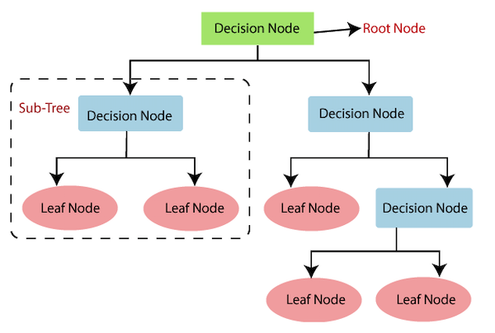
Tujuan
Decision tree dapat digunakan untuk berbagai tujuan, seperti:
Klasifikasi: Memprediksi kategori atau label dari suatu data, misalnya memprediksi apakah pelanggan akan membeli produk atau tidak.
Regresi: Memprediksi nilai numerik, misalnya memprediksi harga rumah berdasarkan berbagai faktor.
Eksplorasi Data: Membantu memahami hubungan antara variabel-variabel dalam data dan menemukan pola yang mungkin tersembuny
Notes:
Node Root : Merupakan node paling atas dari pohon keputusan dimana populasi dasar mulai terbagi berdasarkan kondisi.
Node Internal : Semua node, setelah node Root, yang membagi populasi berdasarkan kondisi disebut node Internal
Node Daun : Node yang setelahnya tidak dapat dipecah lagi disebut node Daun atau node Terminal.

Slide 9
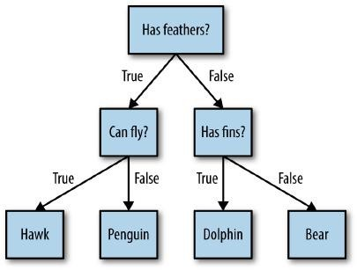
Notes:
bulu? sirip

Slide 10
Dalam ilustrasi di atas, setiap simpul dalam pohon merepresentasikan sebuah pertanyaan atau simpul akhir (disebut juga daun) yang berisi jawabannya. Ujung-ujungnya menghubungkan jawaban dari sebuah pertanyaan dengan pertanyaan berikutnya yang akan Anda ajukan. Lalu bagaimana cara memilih fitur dan ambang batas optimal untuk ditempatkan di setiap node?

Slide 11
SUPERVISED LEARNING: GINI IMPURITY

Slide 12
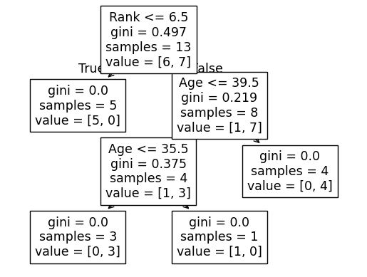
GINI IMPURITY
Indeks Gini impurity (diambil dari nama ahli statistik Italia Corrado Gini) adalah ukuran alami untuk akurasi klasifikasi. Gini yang tinggi menunjukkan populasi yang heterogen (jumlah sampel yang sama dari setiap kelas) sedangkan Gini yang rendah menunjukkan populasi yang homogen (yakni sebagian besar terdiri dari satu kelas).
Nilai Gini maksimum yang mungkin bergantung pada jumlah kelas: dalam masalah klasifikasi dengan kelas C, Gini maksimum yang mungkin adalah 1–1/C (bila kelas-kelas tersebut terisi secara merata). Gini minimum adalah 0 dan dicapai bila seluruh populasi terdiri dari satu kelas.
Notes:
Gini Impurity dalam pohon keputusan (decision tree) adalah ukuran yang digunakan untuk menentukan bagaimana suatu fitur dari dataset harus membagi node (simpul) untuk membentuk pohon. Lebih tepatnya, Gini Impurity mengukur tingkat ketidakmurnian atau ketidakteraturan dalam kumpulan data, yang menunjukkan seberapa besar kemungkinan sebuah elemen yang dipilih secara acak akan diklasifikasikan dengan salah jika diberi label kelas secara acak.

Slide 13

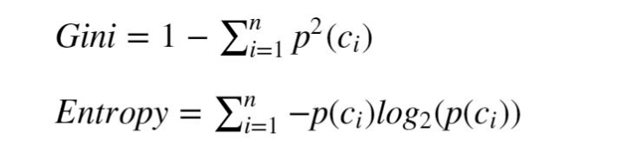
Gini impurity
Indeks Gini impurity merupakan nilai ekspektasi kesalahan klasifikasi jika klasifikasi dilakukan secara acak. Karena peluang terambilnya sampel secara acak dari kelas ci adalah p(ci). Setelah dipilih, peluang memprediksi kelas yang salah adalah (1-p(ci)). Jika kita menjumlahkan p(ci)*(1-p(ci)) pada semua kelas, kita mendapatkan rumus Gini impurity seperti pada gambar di bawah:
Dua tujuan rangkaian umum untuk pohon: Gini dan entropi. P(ci) adalah probabilitas pengambilan sampel kelas ci secara acak dari populasi. n adalah jumlah kelas
Notes:
Kisaran nilai Gini Impurity adalah antara 0 hingga 0,5
Makin kecil Gini Impurity, makin baik pula pembagiannya.
Impuritas Gini sebesar 0 menunjukkan simpul murni dan 0,5 menunjukkan simpul paling tidak murni.
Let's say you have a dataset with 10 data points, and 6 belong to class A and 4 belong to class B.
Proportions:
p(A) = 6/10 = 0.6
p(B) = 4/10 = 0.4
Entropy Calculation:
Entropy(S) = - (0.6 * log_2(0.6) + 0.4 * log_2(0.4)) |-0,7369 | -1,3219
-0,44214 -0,52876
-(-0,97) = 0.97

Slide 14
SUPERVISED LEARNING: ENTROPI

Slide 15
Entropi
Jika strategi Gini bertujuan untuk meminimalkan kesalahan klasifikasi acak pada langkah berikutnya, strategi minimalisasi entropi bertujuan untuk memaksimalkan perolehan informasi. meskipun Gini memaksimalkan nilai ekspektasi probabilitas kelas, entropi memaksimalkan nilai ekspektasi probabilitas kelas log. Namun probabilitas log adalah fungsi probabilitas yang meningkat secara monoton, sehingga biasanya cara kerjanya hampir sama.
Namun, minimalisasi entropi mungkin memerlukan konfigurasi yang berbeda dari Gini, ketika populasi sangat tidak seimbang. Misalnya, kita dapat membayangkan kumpulan data dengan 1000 sampel pelatihan - 980 milik kelas 0 dan 20 milik kelas 1. Katakanlah pohon dapat memilih ambang batas yang akan membaginya berdasarkan contoh a atau contoh b pada gambar di bawah. Kita perhatikan bahwa kedua contoh tersebut menciptakan sebuah simpul dengan populasi besar yang sebagian besar terdiri dari kelas mayoritas, dan simpul kedua dengan populasi kecil yang sebagian besar terdiri dari kelas minoritas.

Slide 16

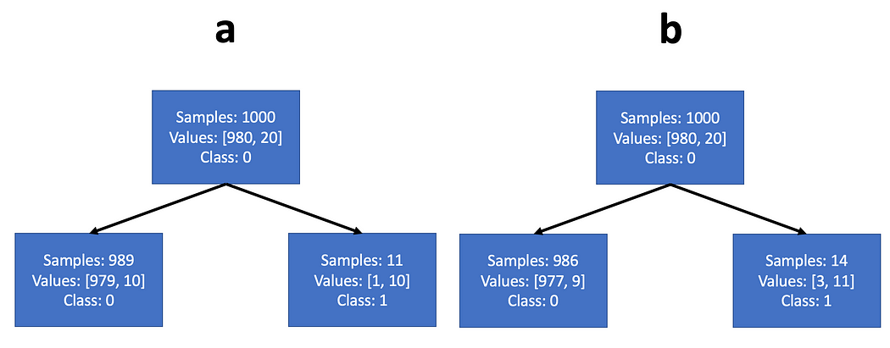

Entropi

Slide 17
Entropi
Dalam kasus seperti ini, kecuraman fungsi log pada nilai yang kecil akan memotivasi kriteria entropi untuk memurnikan node dengan populasi yang besar, lebih kuat dari kriteria Gini. Jadi jika kita menghitungnya, kita akan melihat bahwa kriteria Gini akan memilih pemisahan a, dan kriteria entropi akan memilih pemisahan b. Hal ini dapat menyebabkan pilihan fitur/ambang batas yang berbeda. Belum tentu lebih baik atau lebih buruk – ini tergantung pada tujuan kita.

Slide 18
KELEBIHAN DAN KEKURANGAN DECISION TREE

Slide 19

Kelebihan Decision Tree
Dibandingkan dengan algoritma lain, pohon keputusan memerlukan lebih sedikit usaha untuk persiapan data selama pra-pemrosesan.
Pohon keputusan tidak memerlukan normalisasi data.
Pohon keputusan juga tidak memerlukan penskalaan data.
Nilai yang hilang dalam data juga TIDAK mempengaruhi proses pembuatan pohon keputusan sampai batas tertentu.
Model pohon keputusan sangat intuitif dan mudah dijelaskan kepada tim teknis serta pemangku kepentingan.

Slide 20
Kekurangan Decision Tree
Perubahan kecil pada data dapat menyebabkan perubahan besar pada struktur pohon keputusan sehingga menyebabkan ketidakstabilan.
Untuk pohon Keputusan terkadang penghitungan bisa menjadi jauh lebih kompleks dibandingkan dengan algoritma lainnya.
Pohon keputusan sering kali memerlukan waktu yang lebih lama untuk melatih model.
Pelatihan pohon keputusan relatif mahal karena kompleksitas dan waktu yang dibutuhkan lebih banyak.
Algoritma Pohon Keputusan tidak memadai untuk menerapkan regresi dan memprediksi nilai kontinu.

Slide 21
Terima Kasih

Slide 22
Nilai Tambah
20240801102 – Ilham Firmansyah
20240801234 – Muhammad Aditya
20230801006 – Fauzi Rizki Maulana

